Slide 1
Bewerbertraining
Worauf Sie beim Bewerben achten sollten!

Slide 2
Stellen Sie Ihr Licht nicht unter den Scheffel
Wie bin ich?
Teamarbeiter oder Einzelkämpfer
Verschlossen oder kommunikativ
Kreativ oder forschend
Was kann ich?
Mit Menschen umgehen
Mit Daten umgehen
Mit Werkzeugen umgehen

Slide 3
Wo Licht ist, ist auch Schatten
Suchen Sie Ihre Schwächen.
Jede Schwäche hat auch Vorteile.
Formulieren Sie Ihre Schwächen in Stärken um.
Lassen Sie sich von engen Bekannten beraten.
Andere können Sie besser einschätzen.

Slide 4
Vorteile verschiedener Schwächen
Ihre Schwäche | Ihr Vorteil
geizig | sparsam
autoritär | gute Führungsqualitäten
impulsiv | arbeite schnell
schlechte Schulnoten | bin gut in der Praxis
mangelnde Erfahrung | lerne schnell und gern Neues dazu
falsche Qualifikation | lernfähig; kann mich schnell in neue Themen einarbeiten

Slide 5
Was gehört zu jeder guten Bewerbung?
Anschreiben
Deckblatt mit Foto
Kann entfallen, wenn sich das Foto auf dem Lebenslauf befindet
Lebenslauf
Zeugnisse
Arbeitszeugnisse
Zertifikate
Praktikumszeugnisse
Schulzeugnisse

Slide 6
Das Deckblatt – bitte recht freundlich

Slide 7
Das Deckblatt – die Details
Kopfzeile
Bewerbung als …
und Foto
Anlagen

Slide 8
Der Lebenslauf Ihr Leben – kurz und knackig
Die Form
Tabellarisch (Standard) oder ausformuliert
Die Reihenfolge
Chronologisch auf- oder absteigend
Nach Tätigkeitsbereichen geordnet
Datum und Unterschrift
dürfen nicht fehlen
weisen hin auf die Aktualität des Lebenslaufs

Slide 9
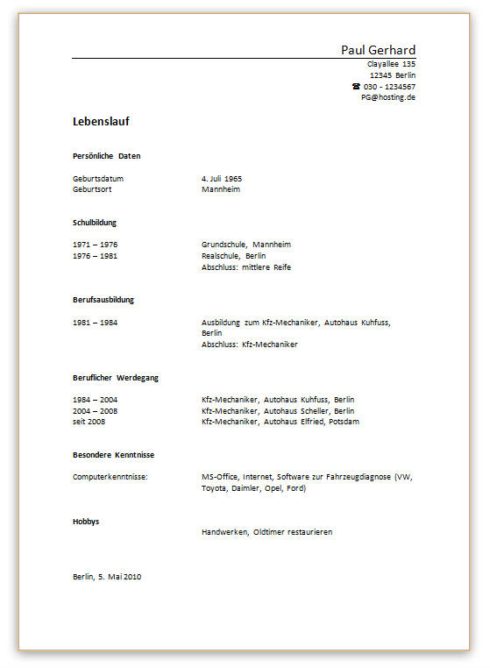
Lebenslauf: ein Beispiel

Slide 10
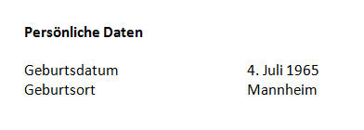
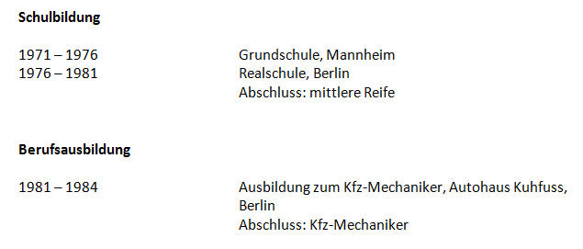
Lebenslauf: Details

Slide 11
Das Anschreiben – nur wer Appetit hat, liest weiter
Anschriftenblock und DIN
Die DIN für Briefe muss nicht eingehalten werden.
Anrede
Appetizer: Worum geht´s Ihnen eigentlich?
Ihre Kenntnisse und Fertigkeiten
Soft Skills und sonstige Fähigkeiten
Schlussformel

Slide 12
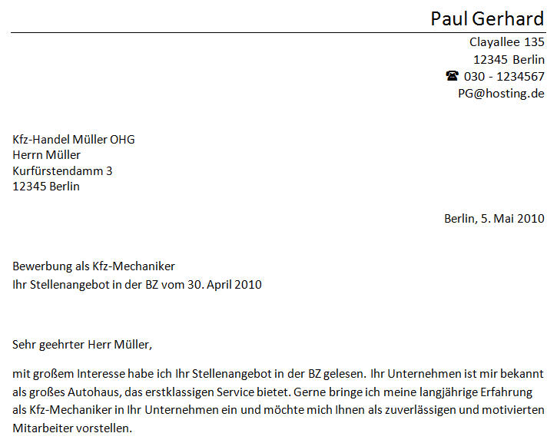
Das Anschreiben im Überblick
Absender
Anschriftenblock
Ort, Datum
Betreff
Anrede
Appetizer

Slide 13
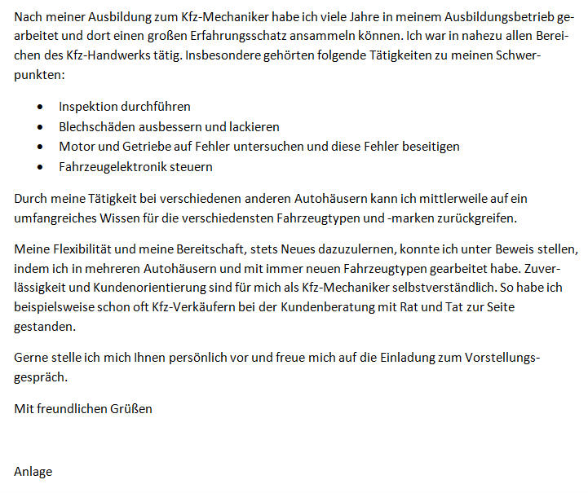
Das Anschreiben im Überblick
Fertigkeiten
Soft Skills
Schlussformel
Anlage

Slide 14
Anschriftenblock
Anschriftenblock
Ort und Datum
Betreffzeile: Worum geht es?
Kfz-Handel Müller OHG
Herrn Müller
Kurfürstendamm 3
12345 Berlin
Berlin, 5. Mai 2010
Bewerbung als Kfz-Mechaniker
Ihr Stellenangebot in der BZ vom 30. April 2010

Slide 15
Anrede und Appetizer
Nennen Sie den Ansprechpartner beim Namen.
Warum bewerben Sie sich gerade
für diese Tätigkeit (Ihre Motivation)
in dieser Firma?
Appetizer:
Warum sind Sie der/die Richtige?
Aufgrund meiner umfangreichen Erfahrung möchte ich mich Ihnen als qualifizierten und motivierten Mitarbeiter vorstellen.

Slide 16
Harte Fakten: Ihre Kenntnisse und Fertigkeiten
Welche Ausbildung haben Sie?
Welche Weiterbildungen haben Sie absolviert?
Über welche Praxiserfahrung verfügen Sie?
Welche Tätigkeiten haben Sie ausgeübt?

Slide 17
Werden Sie so konkret wie möglich
Statt „Erfahrung im Umgang mit PCs“:
Textverarbeitung, Tabellenkalkulation, Programmierung usw.
Statt „Verkaufserfahrung“:
Warenannahme, Kasse, Kundenberatung usw.
Statt „alle anfallenden Bürotätigkeiten“:
Korrespondenz, Ablage, Terminvereinbarungen, Empfang usw.

Slide 18
Weiche Faktoren: Soft Skills, Fähigkeiten und Talente
Wer sind Sie?
Wie sind Sie?
Welche Eigenschaften sind wichtig für die angestrebte Tätigkeit?
z. B. Kommunikationsstärke
Welche Soft Skills sind auf der Position notwendig?
z. B. Führungsfähigkeiten

Slide 19
Soft skills beweisen
Briefmarken sammeln
⇨ Sorgfalt, Geduld
Fußball spielen
⇨ Teamfähigkeit
Kassenwart im Verein
⇨ Organisationsfähigkeit, Zuverlässigkeit
Autor
⇨ Kreativität
Buchhalter
⇨ Zuverlässigkeit, Genauigkeit

Slide 20
Schlussformel
Angebot für
weitere Informationen
ein persönliches Gespräch
ein Praktikum oder einen Probearbeitstag
Falls vom Arbeitgeber gewünscht:
Gehaltsvorstellung
Frühester Eintrittstermin

Slide 21
Formalitäten
Freude auf die Einladung zum persönlichen Gespräch zum Ausdruck bringen
Mit freundlichen Grüßen
Unterschrift
Anlage
Einzahl, da nur die Mappe als Anlage gilt

Slide 22
Zeugnisse – jedes hat etwas zu sagen
Werden in absteigender Reihenfolge hinter den Lebenslauf geheftet
Schulzeugnisse können entfallen, wenn Sie bereits über viel Praxiserfahrung verfügen.
Fehlende Zeugnisse sagen: Hier stimmt etwas nicht.

Slide 23
Zeugnisnoten
Stets zu unserer vollsten Zufriedenheit
Stets zu unserer vollen Zufriedenheit
Zu unserer vollen Zufriedenheit
Zu unserer Zufriedenheit

